Slide 1


Bài thơ: Lời chào
Phòng giáo dục và đào tạo huyện Gia Lâm
Trường Mầm non Cổ Bi
Bài thơ: Lời chào
Tác giả
Giáo viên: Lê Thị Bích Hạnh
Lớp: Mẫu giáo nhỡ B3

Slide 2
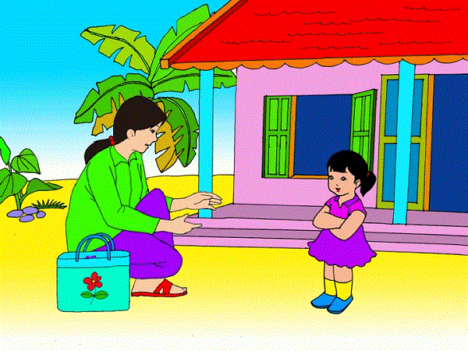

Slide 3
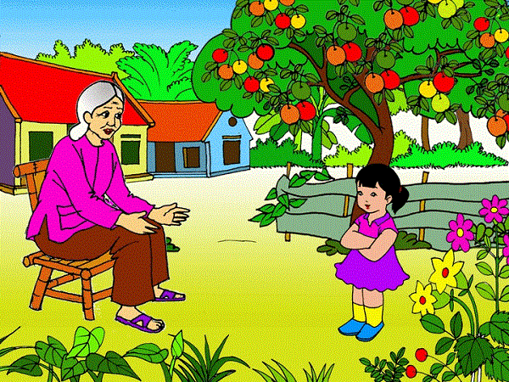

Slide 4
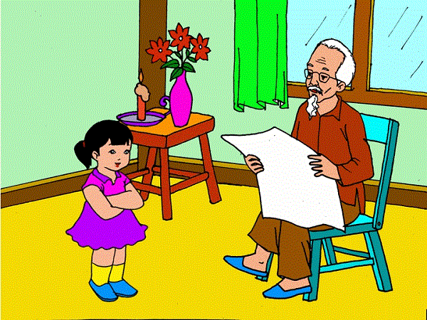

Slide 5
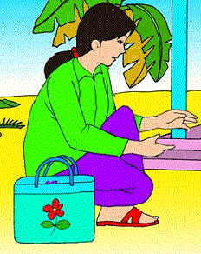
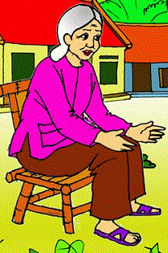
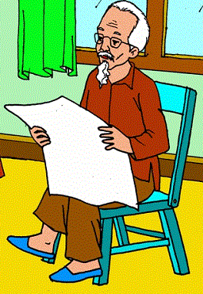



Slide 6


Slide 7

Đàm thoại
Bài thơ: Lời chào
Tác giả: Phạm Cúc

Slide 8

Đi về bé chào những ai?

Slide 9
Lời chào của bé như thế nào?

Slide 10
Lời chào đẹp hơn gì?
Ai không được bé tặng chào?

Slide 11

Giáo dục
Trẻ biết lễ phép biết chào hỏi những người thân trong gia đình và mọi người xung quanh

Slide 12

